Slide 1
Actividades UC Hospital “Dr. Julio C. Perrando” – Chaco Dra. Mariela Fabiani (Epidemiología) Bioq. Adriana Fabre (Laboratorio) Bioq. Alejandro Kuc (Laboratorio)
24° RAUC - Instituto Malbran
1° de Diciembre 2015

Slide 2
Actividades de promoción, sensibilización y concientización
Día Mundial
Semana Nacional
Promoción en el Hospitl, Medios, Carpa y Camión Sanitario
Testeos Voluntarios
Entrega de Folletería y Profilácticos

Slide 3
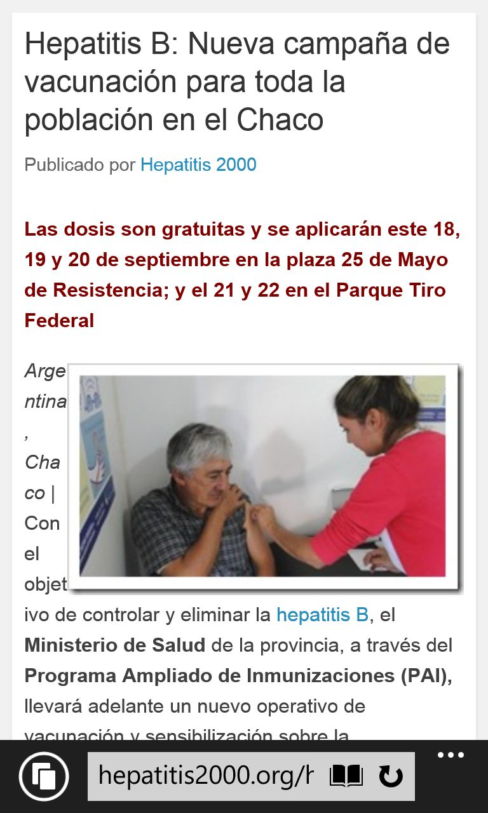
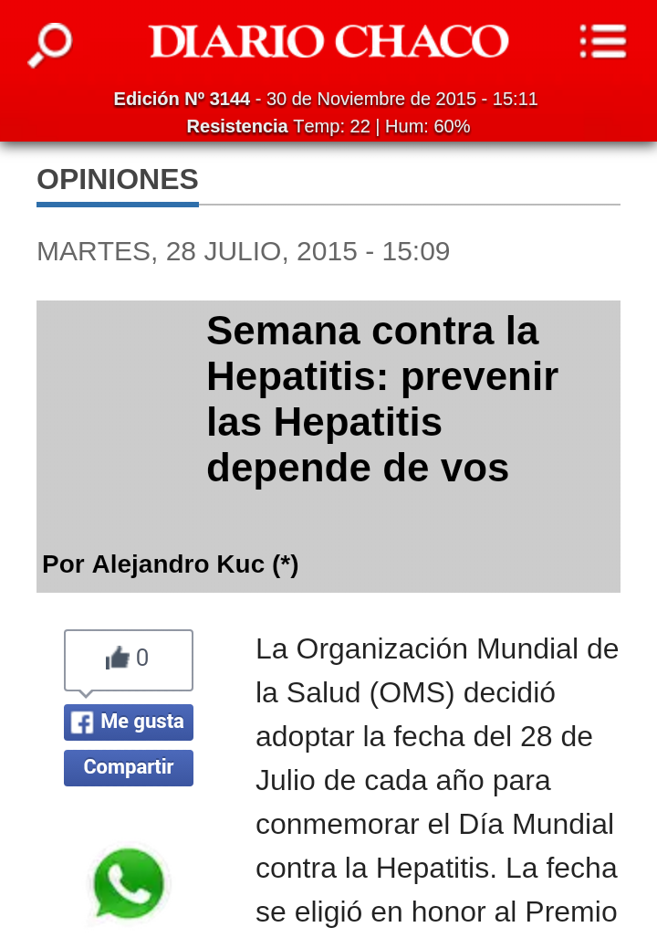
Promoción en Medios

Slide 4
Testeo Voluntario Camión Sanitario
LOCALIDADES | FECHA | 22 Y 23/08/15
MACHAGAY | NEGATIVO | POSITIVO | TOTAL
CHAGAS | 9 | 1 | 10
TOXO | 2 | 3 | 5
VDRL | 5 | 0 | 5
HIV | 5 | 0 | 5
HEP. B | 5 | 0 | 5
BRUCELOSIS | 4 | 1 | 5
 |  | 10 PAC | 36 DETERM
GENERAL VEDIA | NEGATIVO | POSITIVO | TOTAL
CHAGAS | 10 | 4 | 14
HIV | 12 | 0 | 12
HEP. B | 12 | 0 | 12
 |  | 14 PAC | 38 DETERM
AVIA TERAI | NEGATIVO | POSITIVO | TOTAL
CHAGAS | 60 | 17 | 77
HIV | 48 | 0 | 48
HEP. B | 50 | 0 | 50
 |  | 77 PAC | 172 DETERM

Slide 5
Captación de Pacientes
Acta-Acuerdo con Liga Chaqueña de Futbol
Trabajo conjunto con Banco de Sangre
Donantes/Pacientes con Serología +
Recaptación de Donantes Excluídos

Slide 6
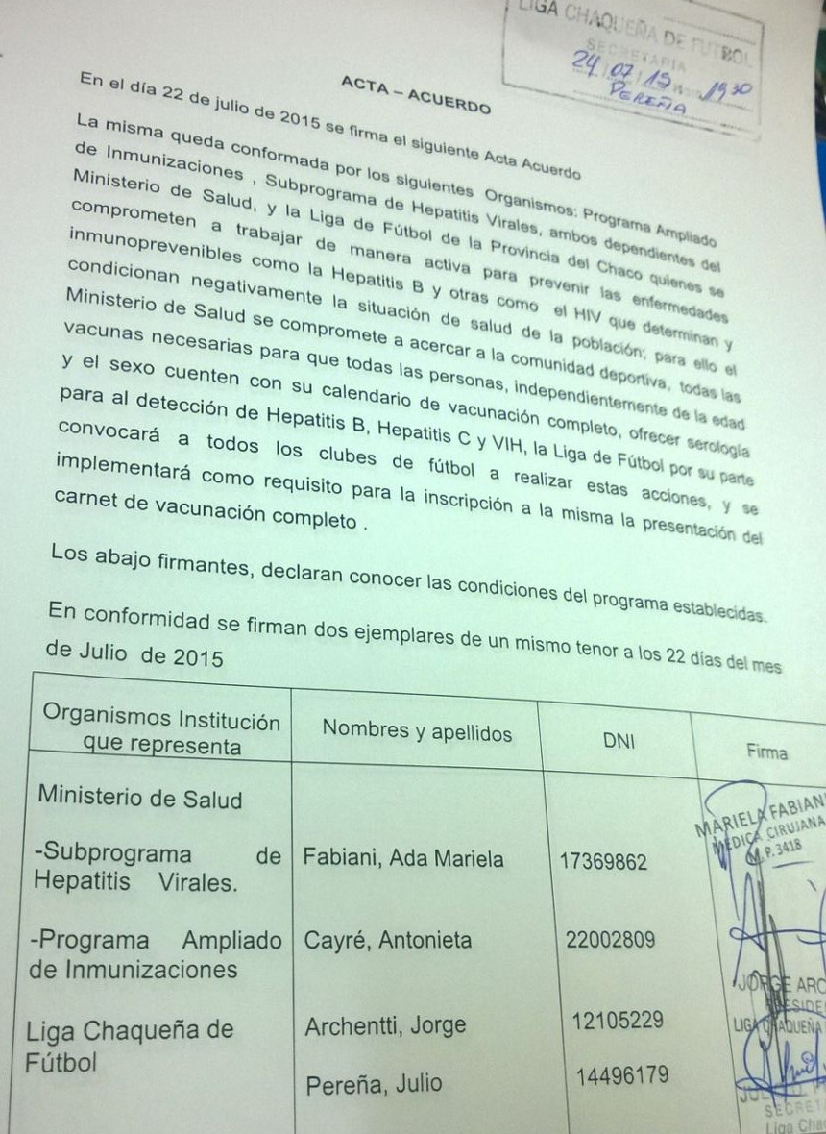
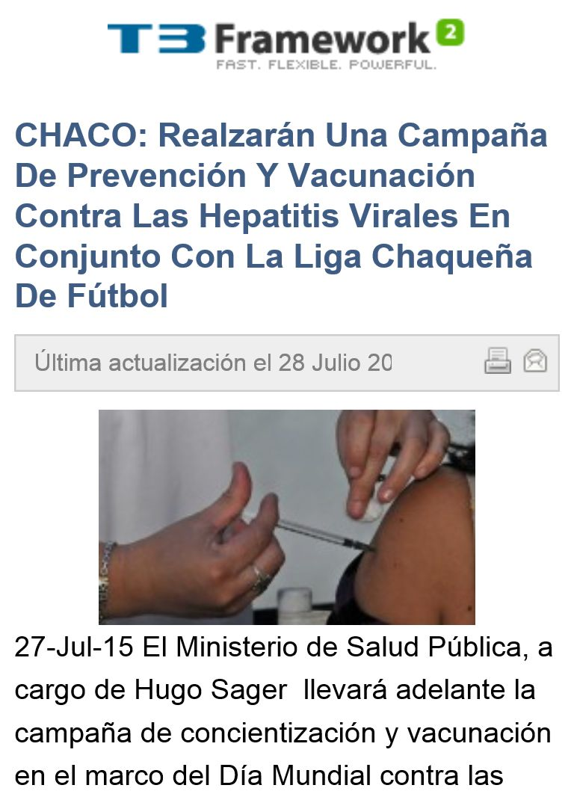
Acta-Acuerdo Liga de Fútbol

Slide 7
Acta-Acuerdo Liga de Fútbol
FECHA 28/07/2015
CLUB CHACO FOR EVER | NEGATIVO | POSITIVO | TOTAL
HIV | 12 | 0 | 12
HBV | 12 | 0 | 12
CHAGAS | 12 | 0 | 12
TOTAL |  | 12 PAC | 24 DETERM
FECHA 29/07/2015
CLUB ATLETICO VILLA ALVEAR | NEGATIVO | POSITIVO | TOTAL
HIV | 20 | 0 | 20
HBV | 20 | 0 | 20
CHAGAS | 19 | 1 | 20
TOTAL |  | 20 PAC | 40 DETERM
FECHA 30/07/2015
CLUB SOCIAL Y DEPORTIVO FONTANA | NEGATIVO | POSITIVO | TOTAL
HIV | 20 | 0 | 20
HBV | 20 | 0 | 20
CHAGAS | 18 | 2 | 20
TOTAL |  | 20 PAC | 40 DETERM

Slide 9
Fuente: Banco de Sangre

Slide 10
Fuente: Servicio de Inmunología – H. Perrando

Slide 11
Muchas Gracias

